Slide 1

2017年厦门市科技信用承诺工作
暨厦门市创新型(试点)企业申报
培训会
2017年10月18日

Slide 2
厦门市创新型（试点）企业认定
政策解读及申报实务
陈小菲
2029976
13606042116
厦门市技术创新协会

Slide 3
创新型（试点）企业认定
相关文件
起源：
2006年，国家启动实施技术创新引导工程
2007年，我市开展首批创新型企业认定
现行：
《厦门市创新型企业建设工作实施意见》
（厦科联〔2012〕52号）
《关于《厦门市创新型企业建设工作实施意见》的补充通知》
（厦科联〔2015〕25号）
《关于开展2017年厦门市创新型（试点）企业认定工作的通知》
（厦科创〔2017〕21号）
评价体系不断完善

Slide 4
政策导向
目标：
重点扶持一批具有持续创新能力、自主知识产权和知名品牌的创新型企业做大做强
提高企业的持续创新能力和综合竞争能力
内容：
引导企业建立促进创新的体制机制
引导企业加强自主创新能力建设
鼓励企业加强创新人才队伍建设
引导企业加大研发投入
培育企业自主创新文化

Slide 5
我市具体做法
范围：不限定领域
层级：市级（试点）、省级（试点）、国家级（试点）
优惠：层级提升、奖励递增
材料：简化，描述性材料不多，以证明材料为主
评分：创新基础、投入、绩效、成长性

Slide 6
扶持措施
100万
省级和国家级：按照其申报要求
国家级创新型企业
100万
国家级级创新型试点企业
省级创新型企业
50万
30万
市级创新型企业
20万
通过市级认定，可推荐申报更高层次资质，获得更多支持
优先获得科技计划项目支持，享受各级创新政策扶持
市级创新型试点企业

Slide 7
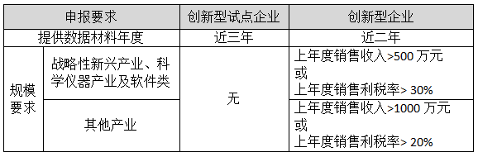
条件要求（一）
    战略性新兴产业：
    新一代电子信息技术产业
    生物与新医药产业
    新材料产业
    节能环保产业
    海洋高新产业
    文化创意产业

Slide 8
条件要求（二）
拥有自主知识产权：
  I类：授权且有效
  II类：近3（2）年授权且有效
  处于受理状态的知识产权也填报
研发费用：6%、4%、3%
  近3（2）年研发费用/销售收入
  参照高新技术企业认定或研发费用加计扣除定义及口径
人员比例：大专30%、研发10%
  没有强调“科技”
  “经市职改部门认定的初级以上职称人员”也算
  “上年度年末数”（其中的大专及研发人员）
产品比重：60%
  必须有核心知识产权做支撑
文件中所指的“高新技术产品（服务）收入”实际上是指“自主创新产品（服务）收入”，必须有自主知识产权
（有效）支撑

Slide 9
条件要求（三）
指标说明
高新技术产品（服务）收入：
  即“自主创新产品（服务）收入”，必须有自主知识产权支撑
企业总收入=收入总额-不征税收入
  收入总额包括： 销售货物收入；提供劳务收入；转让财产收入；股息、红利等权益性投资收益；利息收入；租金收入；特许权使用费收入；接受捐赠收入；其他收入
利税额=净利润+纳税总额
  纳税总额：企业缴交国税及地税的税收总额，由国税局、地税局出具纳税证明

Slide 10
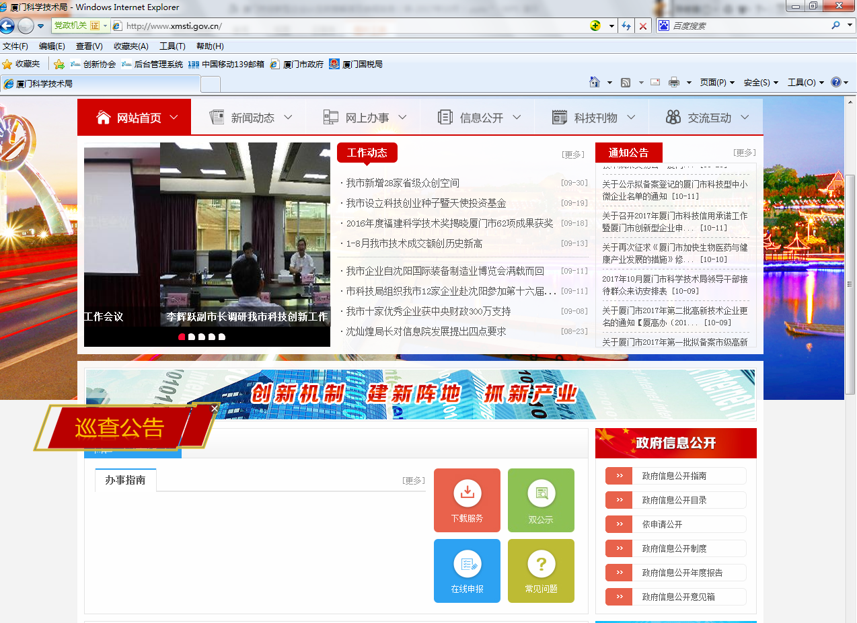
申报—网上申报

Slide 11
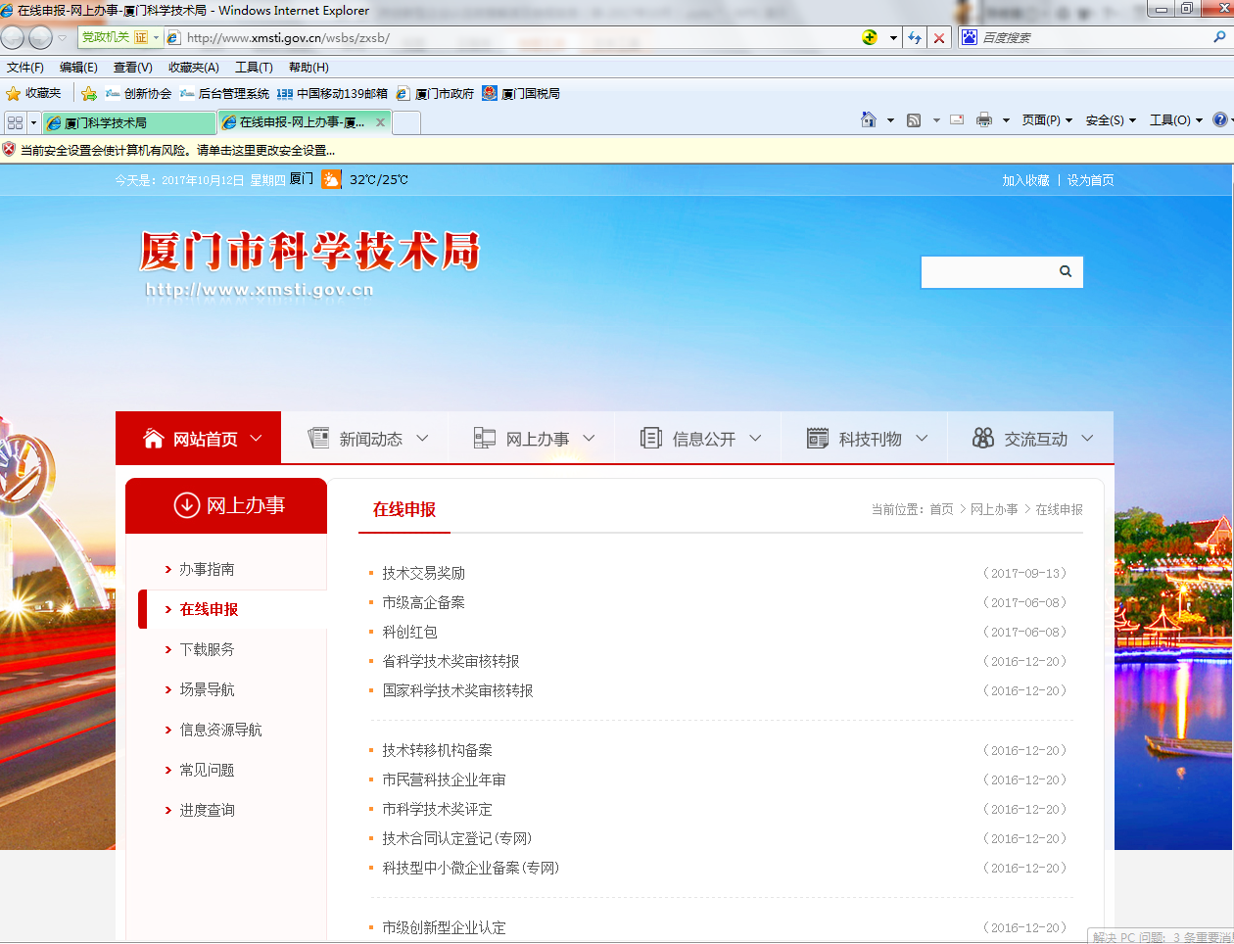
申报—网上申报

Slide 12
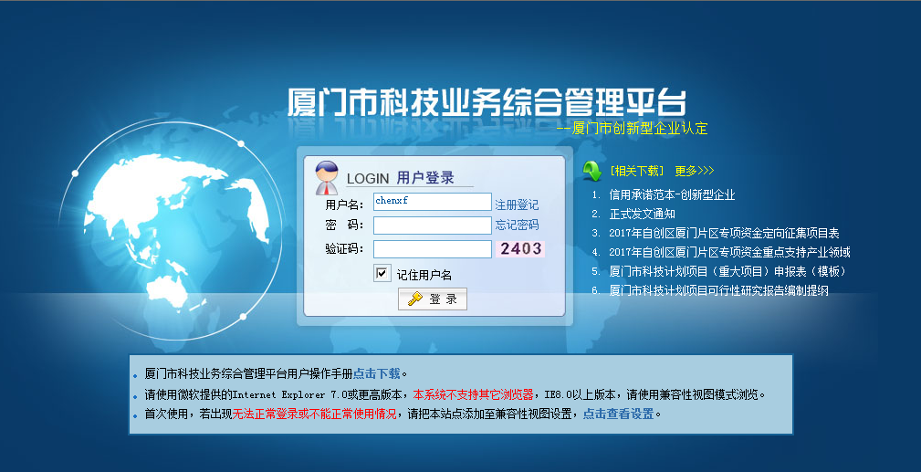
申报—网上申报

Slide 13
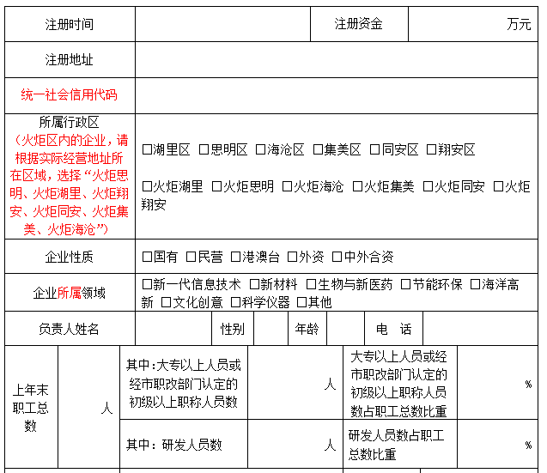
申报—申报表
数据与《企业上年末大专以上人员或经市职改部门认定的初级以上职称人员及研发人员情况表》一致

Slide 14
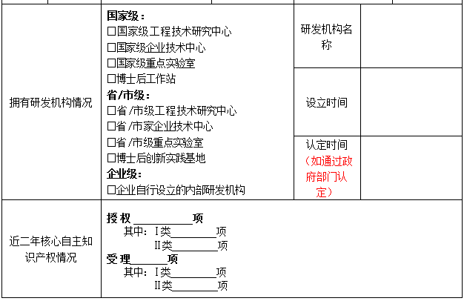
申报—申报表
数据与《企业近二年自主知识产权一览表》一致
附：代表性证明材料

Slide 15
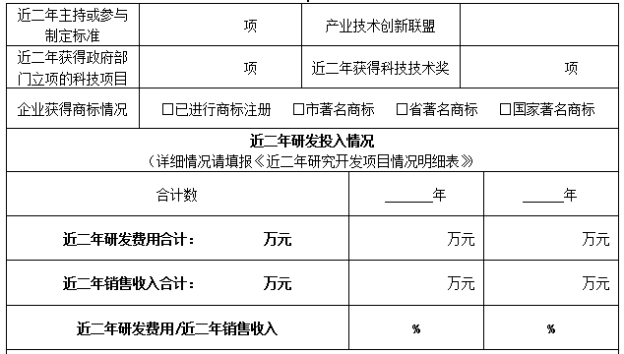
申报—申报表
数据与《企业近二个会计年度研究开发费用汇总表》一致
附：《企业近二年研究开发项目情况明细表》
附：专项审计报告，或纳税申报表中的A107014表，或A107041表
销售收入=
主营业务收入
+其他业务收入

Slide 16
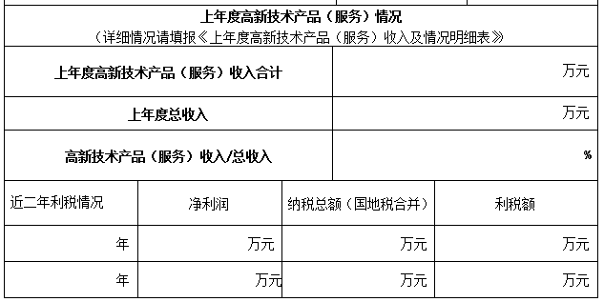
申报—申报表
数据与《企业上年度高新技术产品（服务）收入及情况明细表》一致
总收入=
收入总额
-不征税收入
利税额=
净利润
+纳税总额
根据《国地税出具的纳税证明》
国税+地税

Slide 17
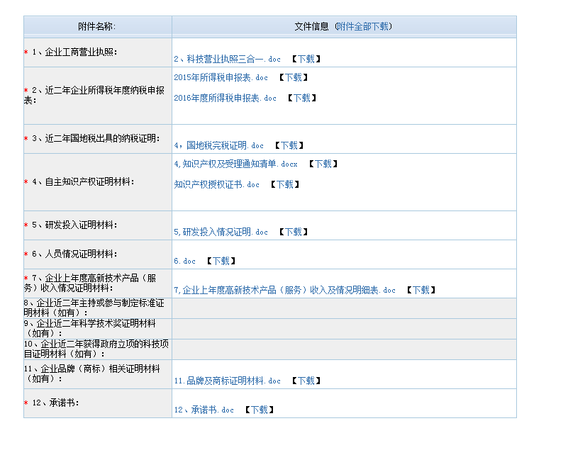
附件材料均须扫描盖章上传

Slide 18
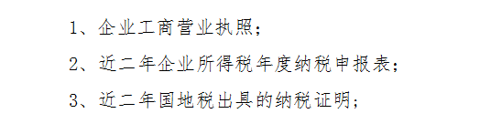
申报——附件

Slide 19
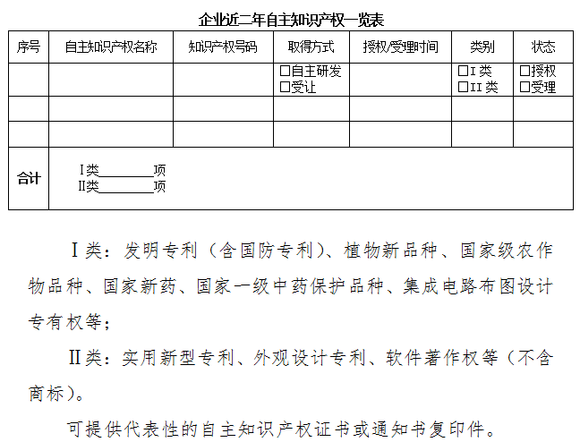
申报——附件

Slide 20
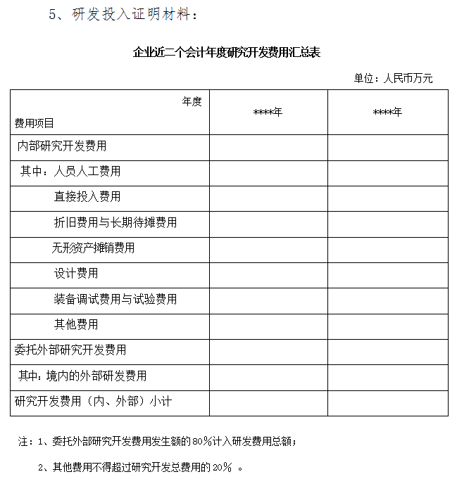
申报——附件

Slide 21
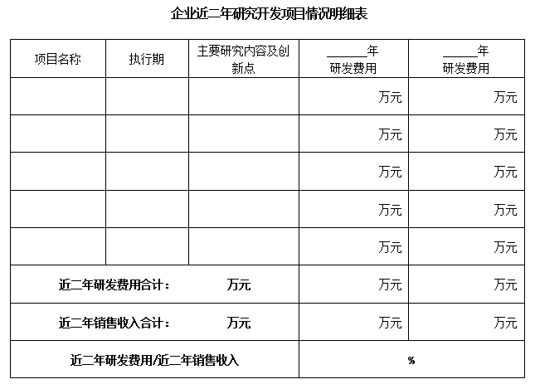
申报——附件
指近二年（近三年）中开展研发活动，有发生研发费用的项目

Slide 22
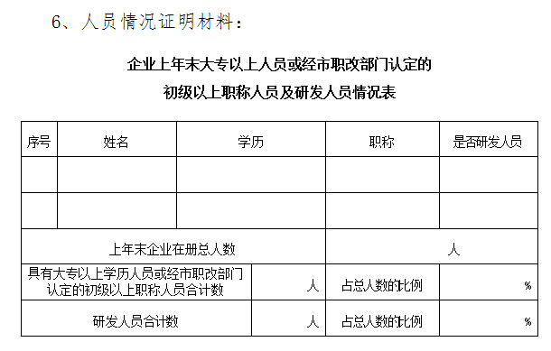
申报——附件

Slide 23
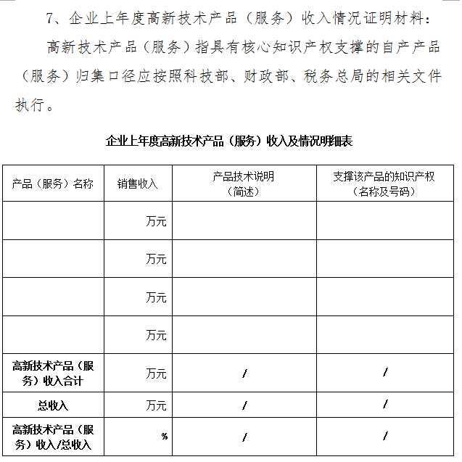
申报——附件

Slide 24
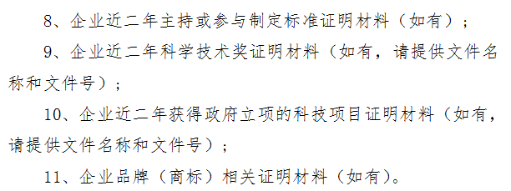
申报——附件

Slide 25
咨询受理
受理咨询：厦门市技术创新协会
电 话：2029802，2029035，2058997，2029976
企业注册信息修改咨询：2050966
QQ 群：450220904（群文件《答疑》）
微信公众号：xmtia2016
网 址：www.xmtia.cn
业务主管：市科技局体系创新处
电 话：2026597，2020373
监督投诉：市科技局监察室
电 话：2021829

Slide 26
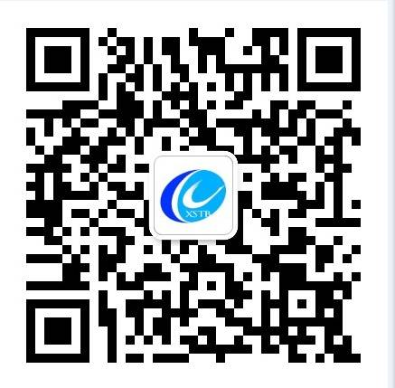
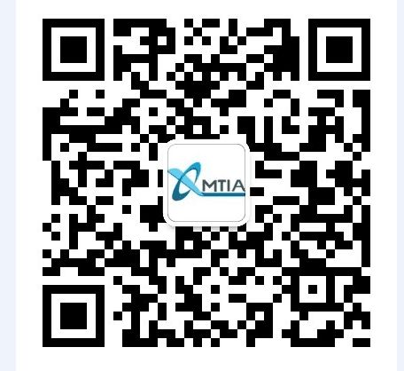
政策信息
厦门市科技局
网址：www.xmsti.gov.cn
微信公众号：xmskjj
厦门市技术创新协会
网址：www.xmtia.cn
微信公众号：xmtia2016
Q群：450220904

Slide 27


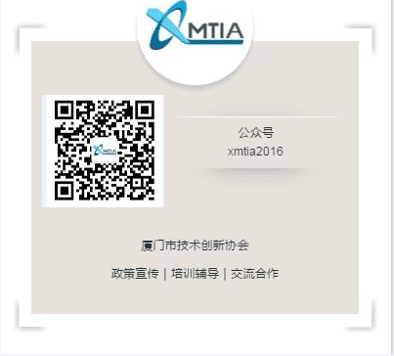
谢谢

